Slide 1


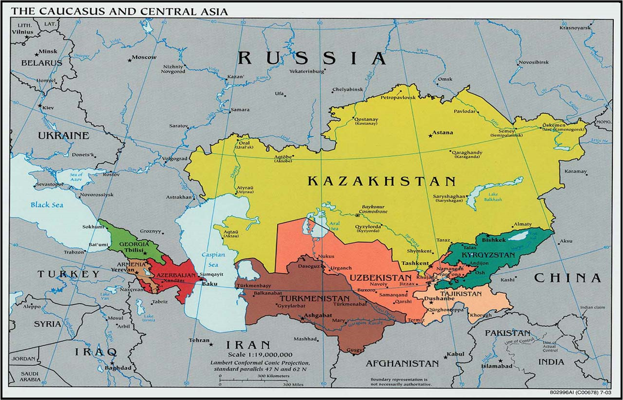

Проблемы урановых хвостохранилищ
в Кыргызской Республике:
вызовы и риски для устойчивого развития
Мурзабекова А.А.
2013 год

Slide 2
Общие сведения
Атомная промышленность бывшего Советского Союза создавалась в середине 40-х и начале 50-х годов. В Кыргызской Республике промышленная добыча урана была начата в 1946 г. на Майлуу-Суйском месторождении и на месторождениях поселков Кызыл-Жар и Шекафтар, а затем в п.Каджи-Сай и Мин-Куш. После распада Советского Союза и прекращения деятельности Министерства среднего машиностроения и Минцветмета СССР на территории Кыргызстана в бесхозном состоянии оказались 36 хвостохранилищ и 25 горных отвалов, которые постановлением ПКР №161 от 23 марта 1999 года переданы введение МЧС КР, а также Распоряжением №163-р от 13 мая 2011 года, хвостохранилища №1 и №3 п.Ак-Тюз и Буурдинское хвостохранилища переданы на баланс ОАО «Кыргызский химико-металлургический завод».
Согласно Государственного Кадастра отходов горнорудной промышленности Кыргызской Республики на территории страны расположено 92 хвостохранилищ и горных отвалов, из них в ведении МЧС КР находятся 33 хвостохранилища и 25 горных отвалов, остальные объекты состоят на балансе хозяйствующих субъектов.

Slide 3
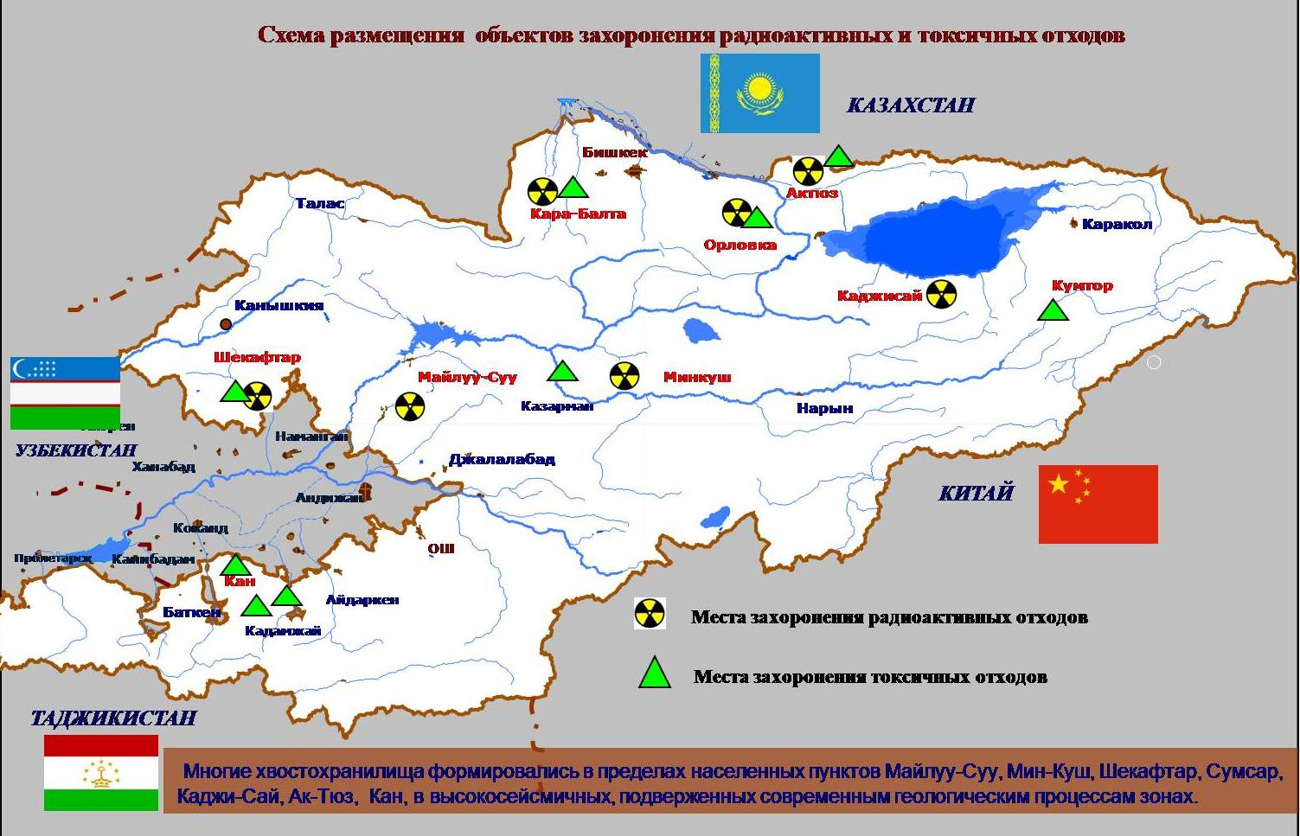
Обзор и карта расположения хвостохранилищ
В Кыргызстане на 6 площадках расположены 33 хвостохранилищ и 25 горных отвалов с общим объемом отходов 11,9 млн. м³. в том числе:
Из 33 хвостохранилищ - 28 радиоактивные (объемом 4,3 млн. м/куб), 5 – токсичные (объемом 5,7 млн. м/куб). 25 радиоактивных горных отвалов (объемом 1,9 млн. м/куб).
г. Майлуу-Суу
урановые
23 - хвостохранилища,
13 – горных отвала, заброшенные шахты, рудники, заводы, цеха.
Период 1946-1968 гг.
пос. Мин-Куш
урановые
4 –хвостохранилища,
4 – горных отвала, цеха, рудные склады, шахты.
Период 1955-1969 гг.
пос. Каджи-Сай
урановые
1 – хвостохранилище,
отвалы, шахта, комбинат.
Период 1948-1967 гг.
пос. Шекафтар
урановые
8 –горных отвалов, рудники
Период 1946-1967 гг.
Пос.Сумсар
Соли тяжелых металлов
3 – хвостохранилища,
Период 1952-1957гг.
пос. Кан (Советское)
Соли тяжелых металлов
2- хвостохранилища
Период 1950-1971гг.

Slide 4

Площади возможного загрязнения территории Кыргызской Республики и трансграничных республик при разрушении хвостохранилищ
Историческая справка развития атомной промышленности бывшего СССР и радиационной безопасности Кыргызской Республики
КАЗАХСТАН
Талас
БИШКЕК
Актюз
Кара-Балта
Каракол
Орловка
Каджисай
Кумтор
Канышкия
Шекафтар
Майлуу-Суу
Минкуш
Казарман
Нарын
Ангрен
Наманган
УЗБЕКИСТАН
Джалалабад
Ханабад
Андижан
КИТАЙ
Коканд
Пролетарск
Канибадам
ОШ
Кан
Баткен
Айдаркен
Места захоронения радиоактивных отходов
Кадамжай
Места захоронения токсичных отходов
Площади возможного загрязнения
ТАДЖИКИСТАН
Все хвостохранилища и горные отвалы (кроме хвостохранилища п.Каджи-Сай) расположены в бассейнах рек Нарын, Майлуу-Суу, Чу, Сумсар и имеют трансграничный характер.
По данным специалистов в настоящее время имеется высокий риск возникновения радиационно-опасных экологических катастроф, в зону возможного загрязнения которых подпадают территории Кыргызской Республики, Республик Казахстан, Таджикистан и Узбекистан, где проживает около 5 миллионов человек.
4

Slide 5
Информация по объектам
Жалал-Абадская область г.Майлуу-Суу
На территории г.Майлуу-Суу Жалал-Абадской области расположены 23 хвостохранилища (общий объём отходов – 2 млн. м³) и 13 горных отвалов (общий объём отходов – 1 млн. м³) с отходами уранового производства (окись-закись урана). Годы эксплуатации 1946-1968.
Средняя мощность гамма-излучения на поверхности хвостохранилищ составляет 30– 60 мкР/час, на аномальных участках до 500 мкР/час.
В целях минимизации рисков связанными с урановыми отходами в последние годы активно развивались программы международного сотрудничества по линиям ВБ (Всемирный Банк), МАГАТЭ, ПРООН, МНТЦ, ОБСЕ, ТАСИС. В итоге для решения проблем, связанных с урановыми хвостохранилищами г.Майлуу-Суу, с 2004 по 2012 годы реализован первый пилотный проект в Центральной Азии «Предупреждение чрезвычайных ситуаций», финансируемый Всемирным Банком и направленный на предотвращение наиболее значительных рисков от радиоактивных хвостохранилищ, опасностей природного характера (оползней) и усовершенствования управления чрезвычайными ситуациями.
С учетом национальных и международных норм и стандартов, а также современных практических методов в области реабилитации хвостохранилищ, консультантами по проектированию и надзору за строительными работами был проведен анализ степени риска, которому подвергаются все 23 хвостохранилища и 13 горных отвалов, оставленных в результате уранодобывающей промышленности в районе г.Майлуу-Суу.

Slide 6


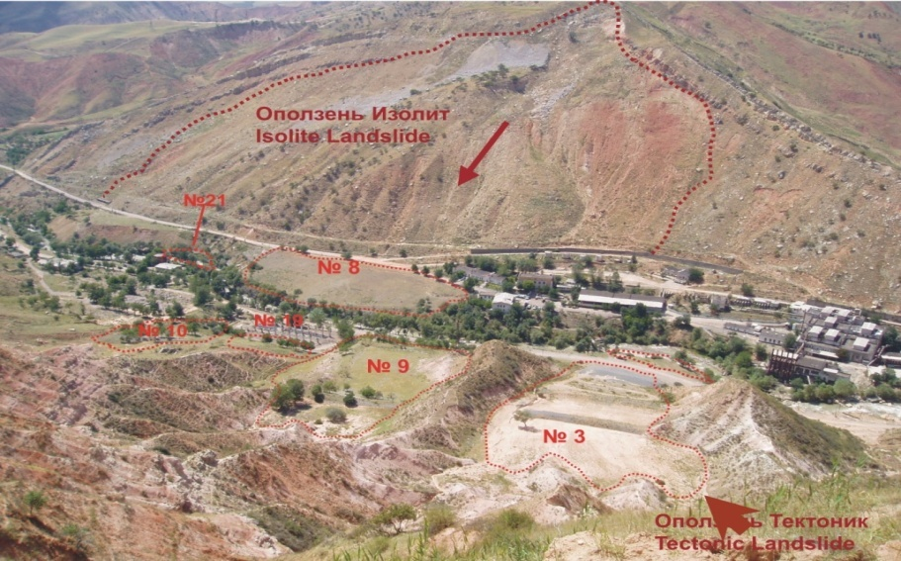
Министерство чрезвычайных ситуаций Кыргызской Республики
Всемирный Банк
ПРОЕКТ
«ПРЕДУПРЕЖДЕНИЕ ЧРЕЗВЫЧАЙНЫХ СИТУАЦИЙ»
Реабилитация хвостохранилищ в г. Майлуу-Суу

Slide 7
Проект «Предупреждение чрезвычайных ситуаций».
Реабилитация хвостохранилищ в г. Майлуу-Суу
В период реализации - 2004 по 2012 годы
Общая стоимость - 12 млн.долл. США,
реабилитация 6 хвостохранилищ, 4 горных отвалов;
частичная разгрузка оползня “Тектоник”;
оснащение лаборатории горСЭС;
строительство гидропоста;
строительство технологической дороги для переноса хвостохранилищах, горных отвалах;
перенос горного отвала №5 на хвостохранилища № 6;
перенос горного отвала №1 на горный отвал №2;
перенос хвостохранилища № 3 на хвостохранилища №6.

Slide 8
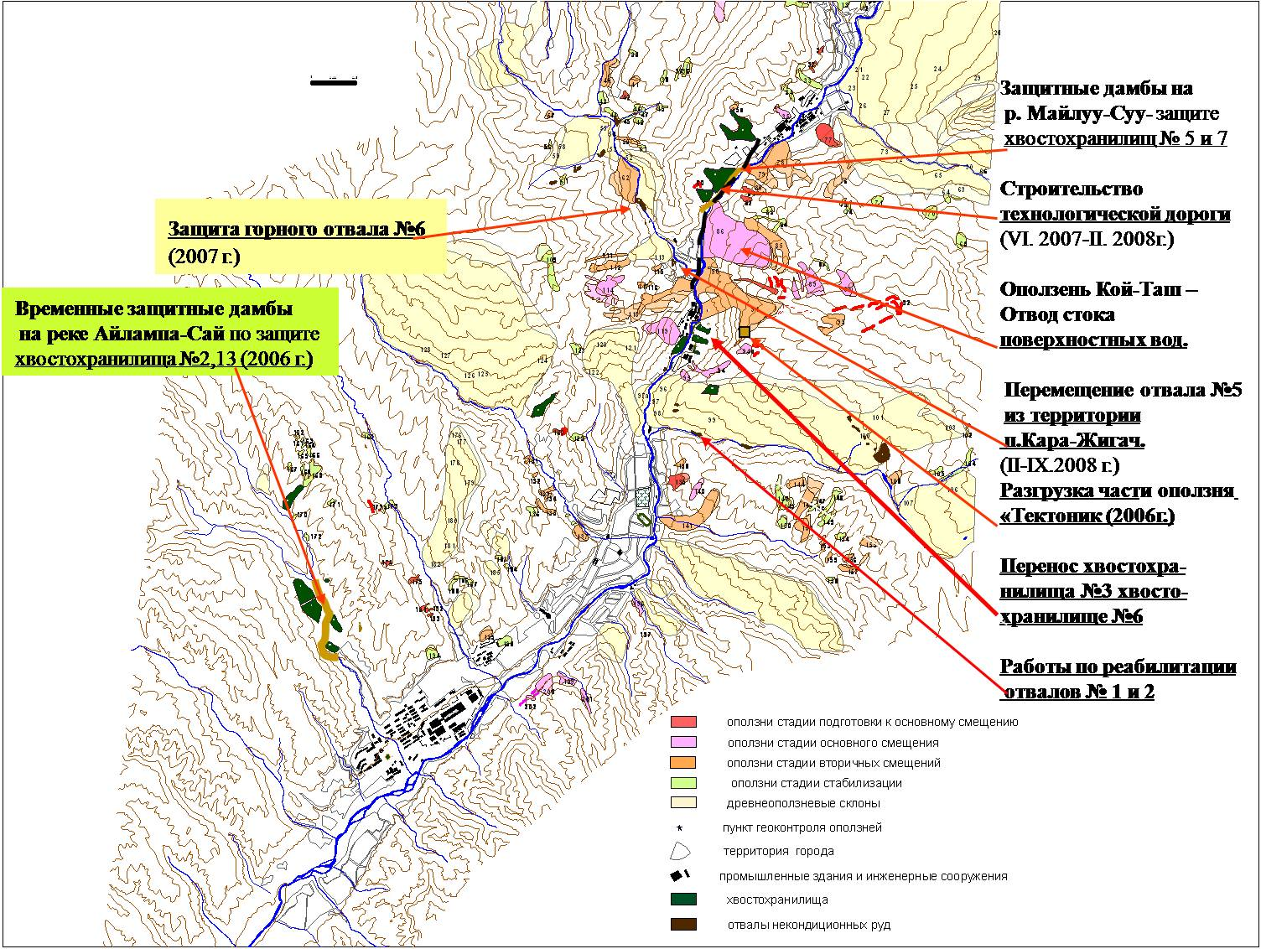
Реализация проекта Всемирного Банка
на хвостохранилищах и горных отвалах
г. Майлу-Суу

Slide 9
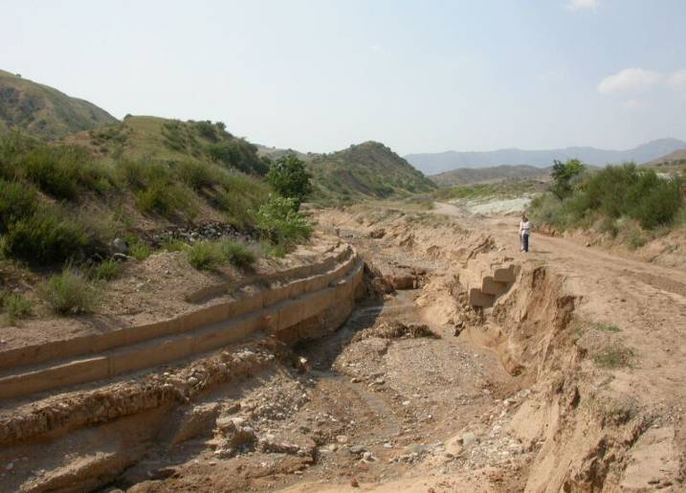
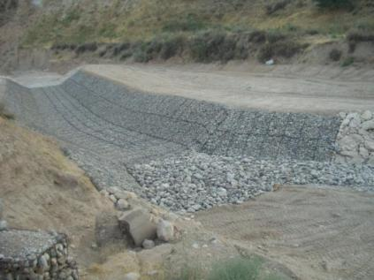
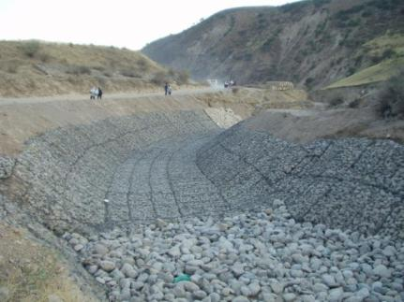
Проект «Предупреждение чрезвычайных ситуаций»
Берегоукрепительные дамбы на реке Айлампа-Сай -185 п.м для защиты хвостохранилищ №2 и №13.
ДО РЕАБИЛИТАЦИИ
ПОСЛЕ РЕАБИЛИТАЦИИ

Slide 10
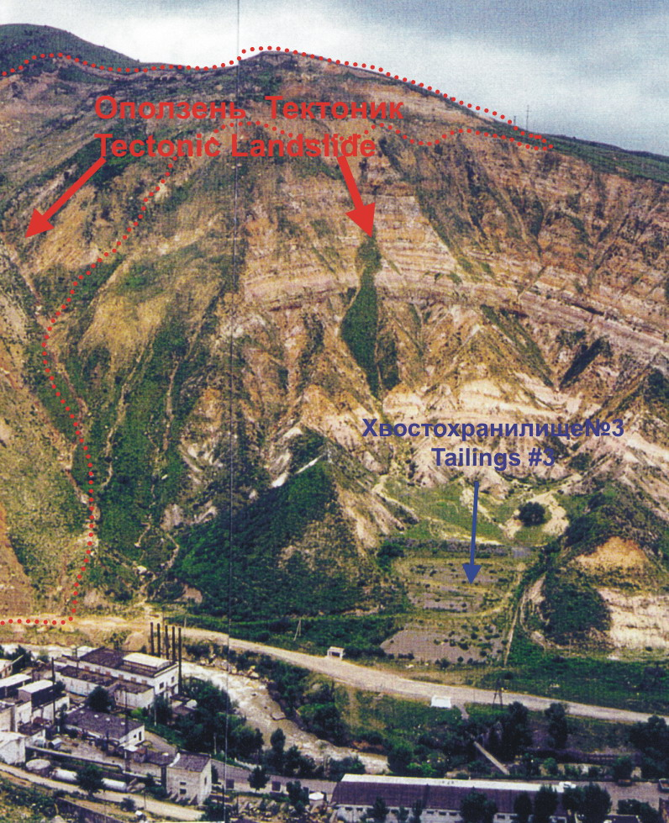
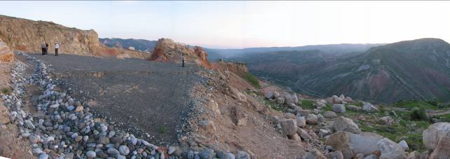
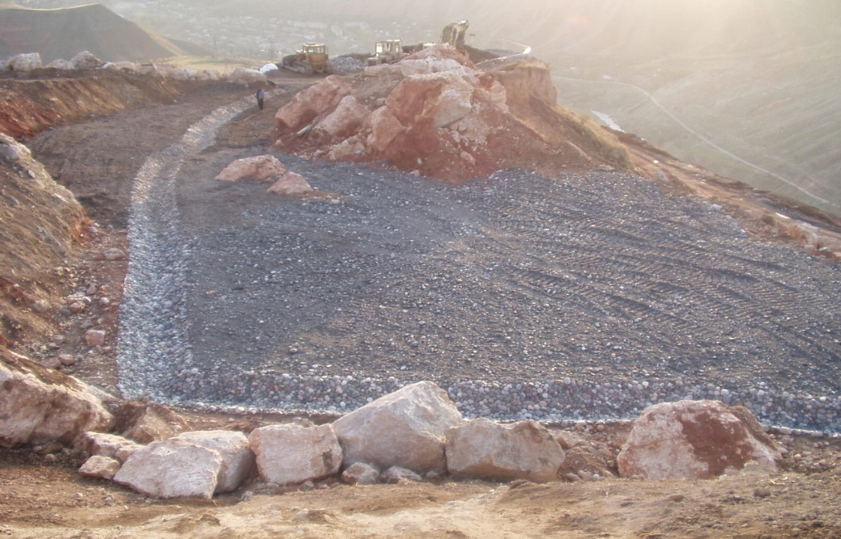
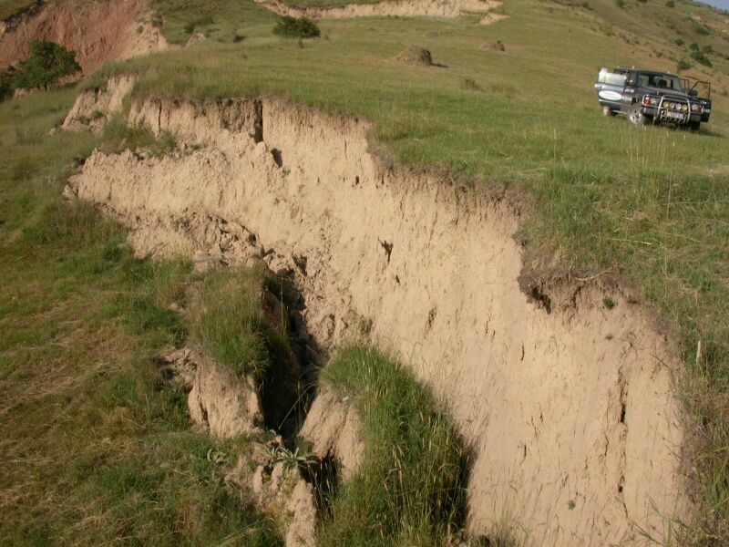
Проект «Предупреждение чрезвычайных ситуаций»
Частичная разгрузка оползня «Тектоник»
ПОСЛЕ РАЗГРУЗКИ
ДО РАЗГРУЗКИ

Slide 11
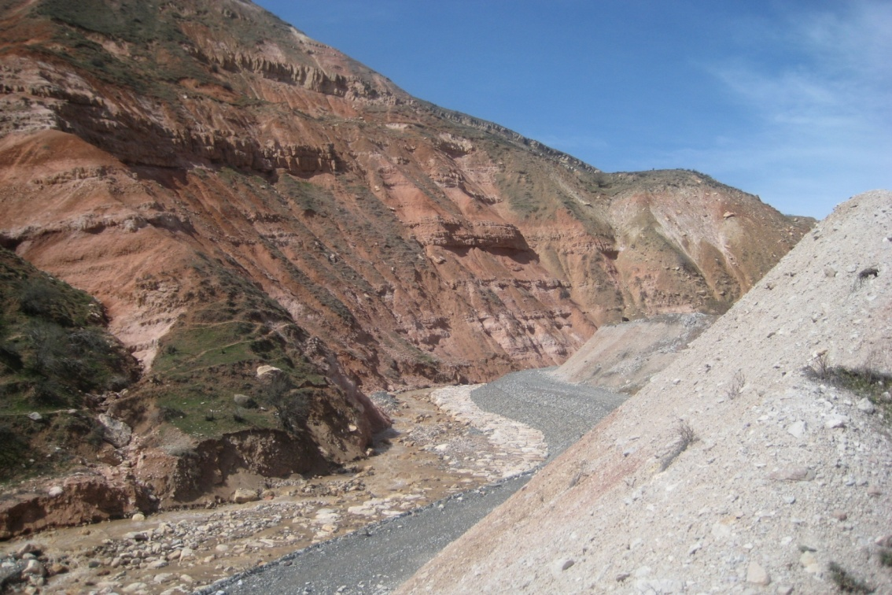
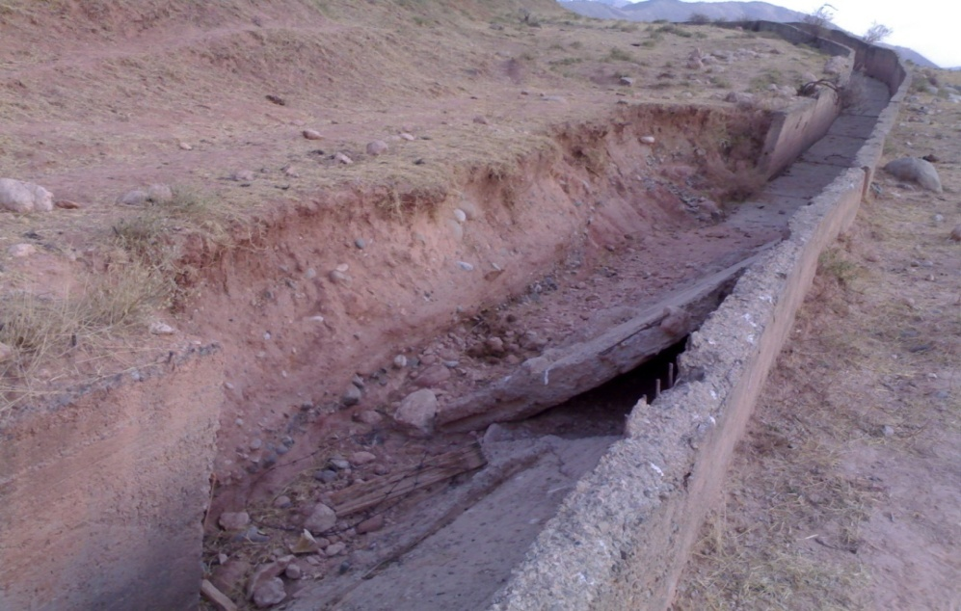
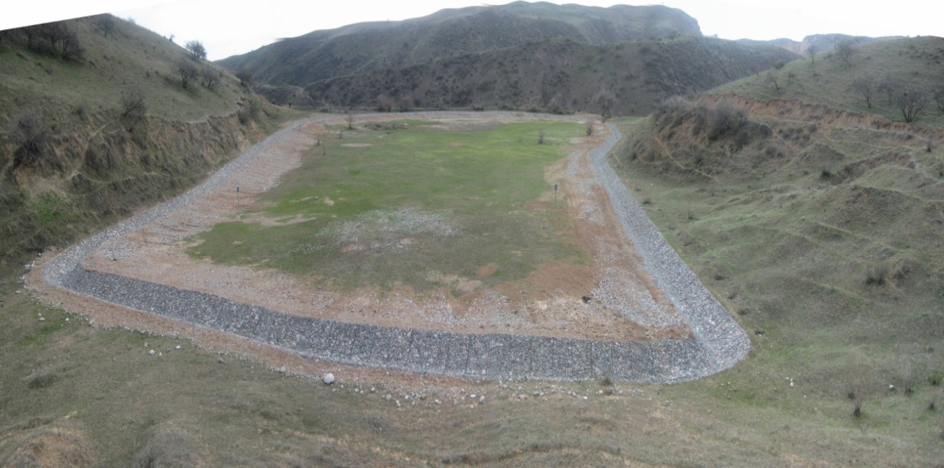
Проект «Предупреждение чрезвычайных ситуаций»
Защита горного отвала №6
ГО №6 до Защиты
Защитная дамба
Реабилитация гидротехнических сооружений х-щ
ПОСЛЕ РЕАБИЛИТАЦИИ
ДО РЕАБИЛИТАЦИИ

Slide 12
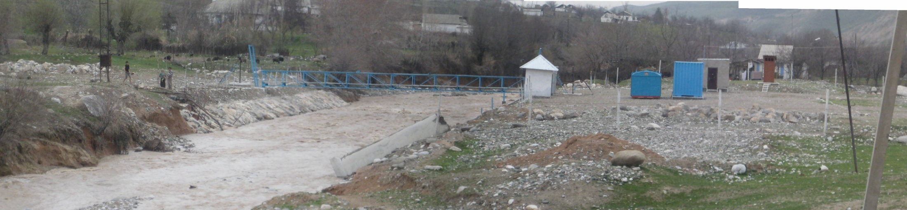
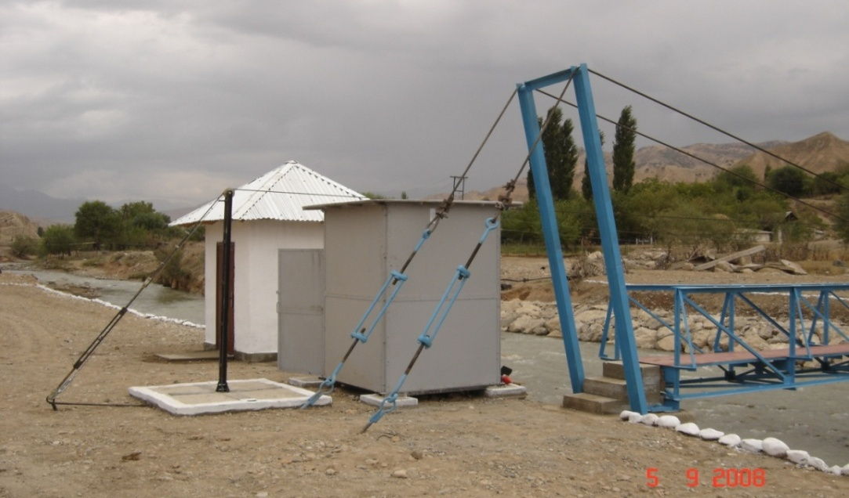
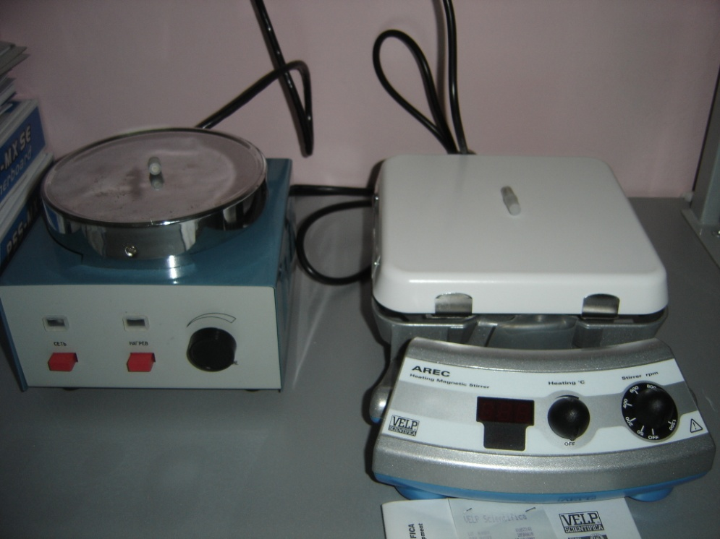
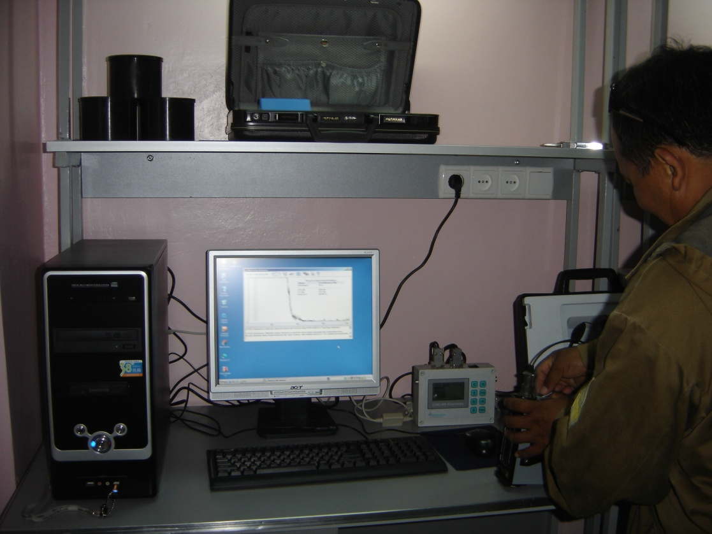
Гидропост на р. Майлы-Сай.
Оснащение лаборатории горСЭС г. Майлуу-Суу

Slide 13
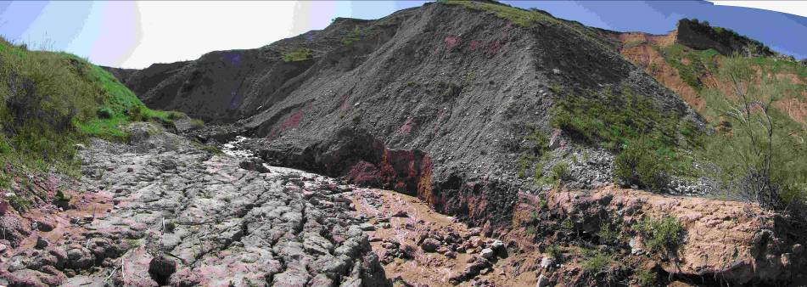
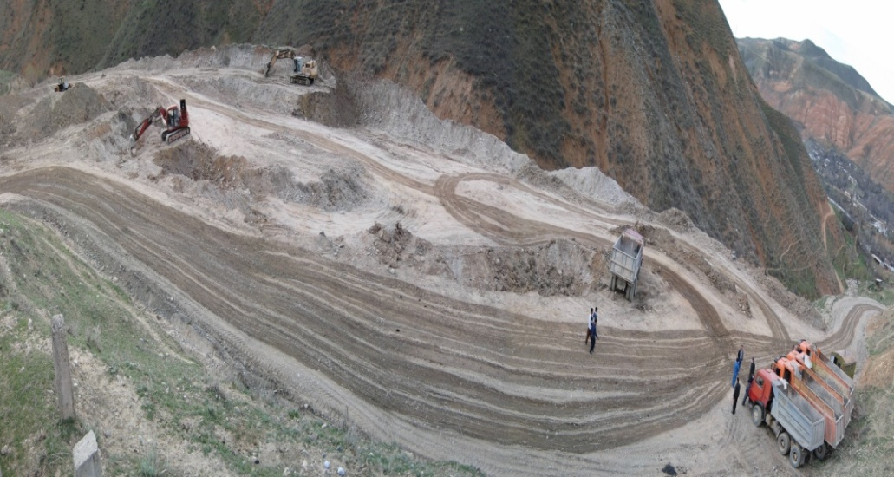
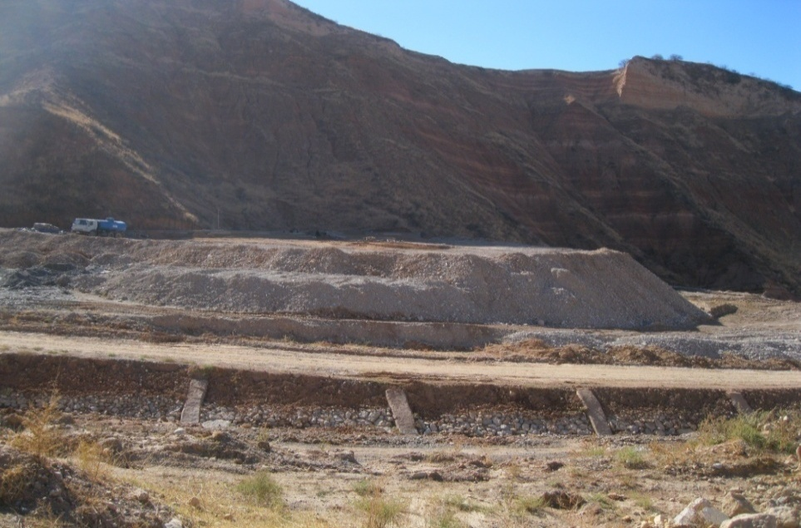
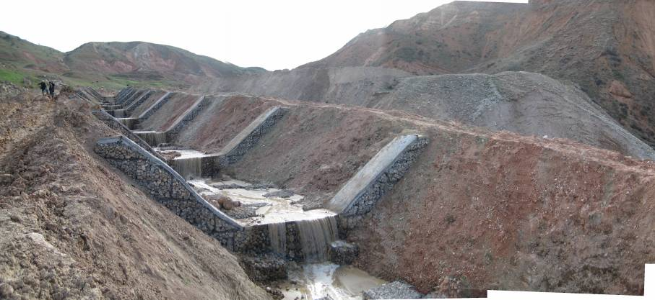
Перенос Горного отвала №1 на горный отвал №2 на р.Кульмен-Сай.
Выполнена в 2 этапа с общим объемом 164.0тыс м3.
Горный отвал №1
ДО РЕАБИЛИТАЦИИ
ПОСЛЕ РЕАБИЛИТАЦИИ
Горный отвал №2

Slide 14
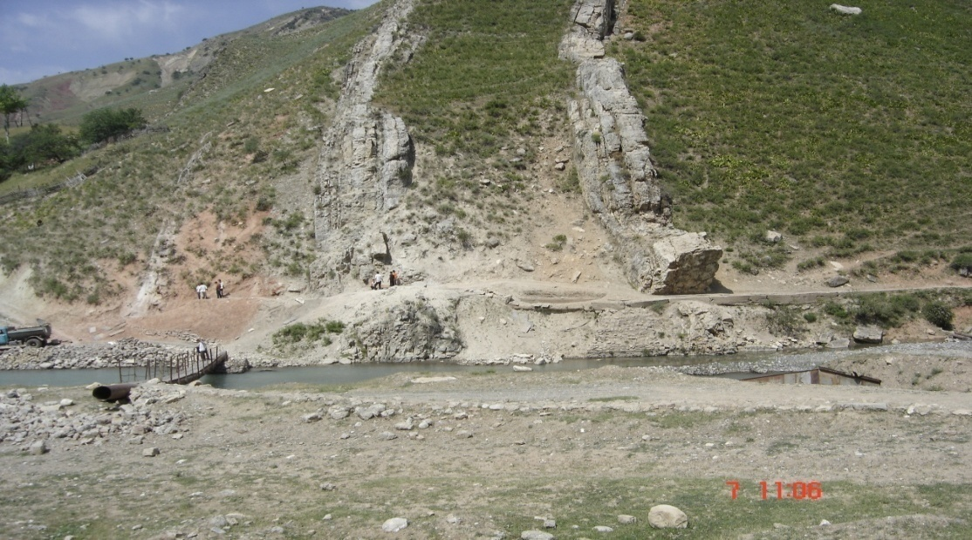
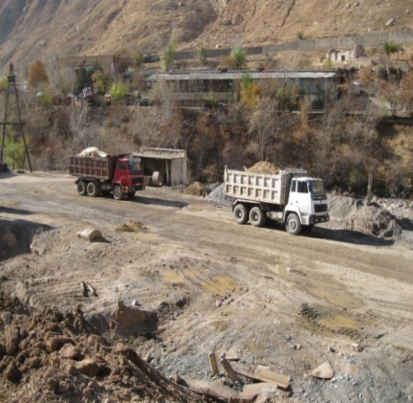
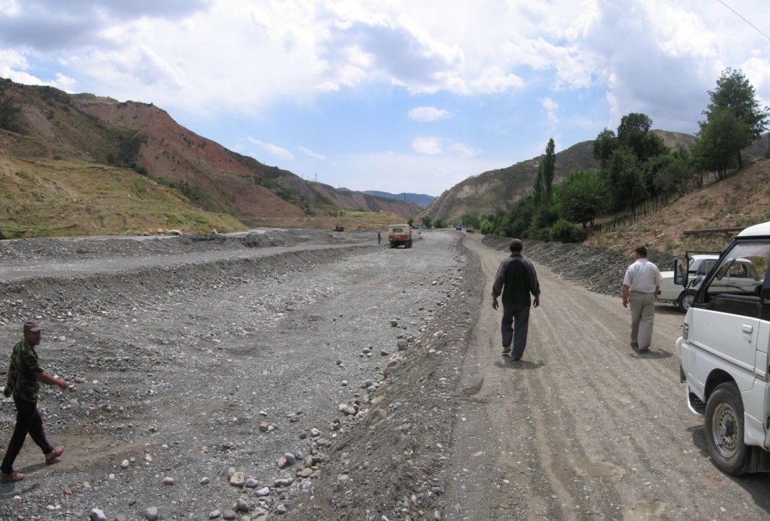
Построена технологическая дорога от завода «Изолит» до хвостохранилища №6 для переноса хвостохранилищ и горных отвалов

Slide 15
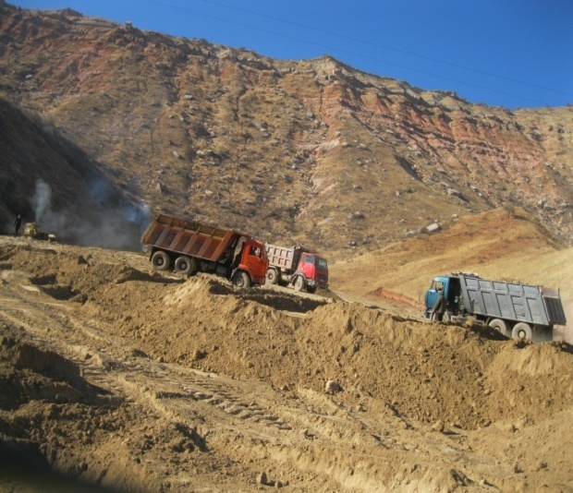
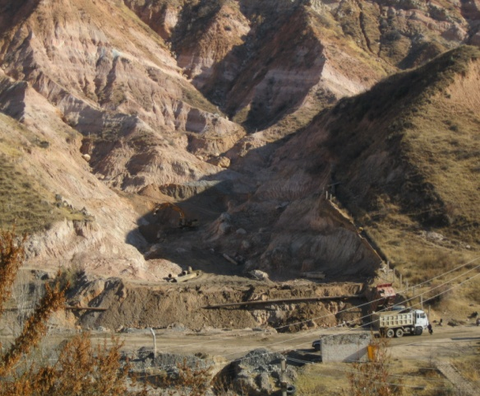
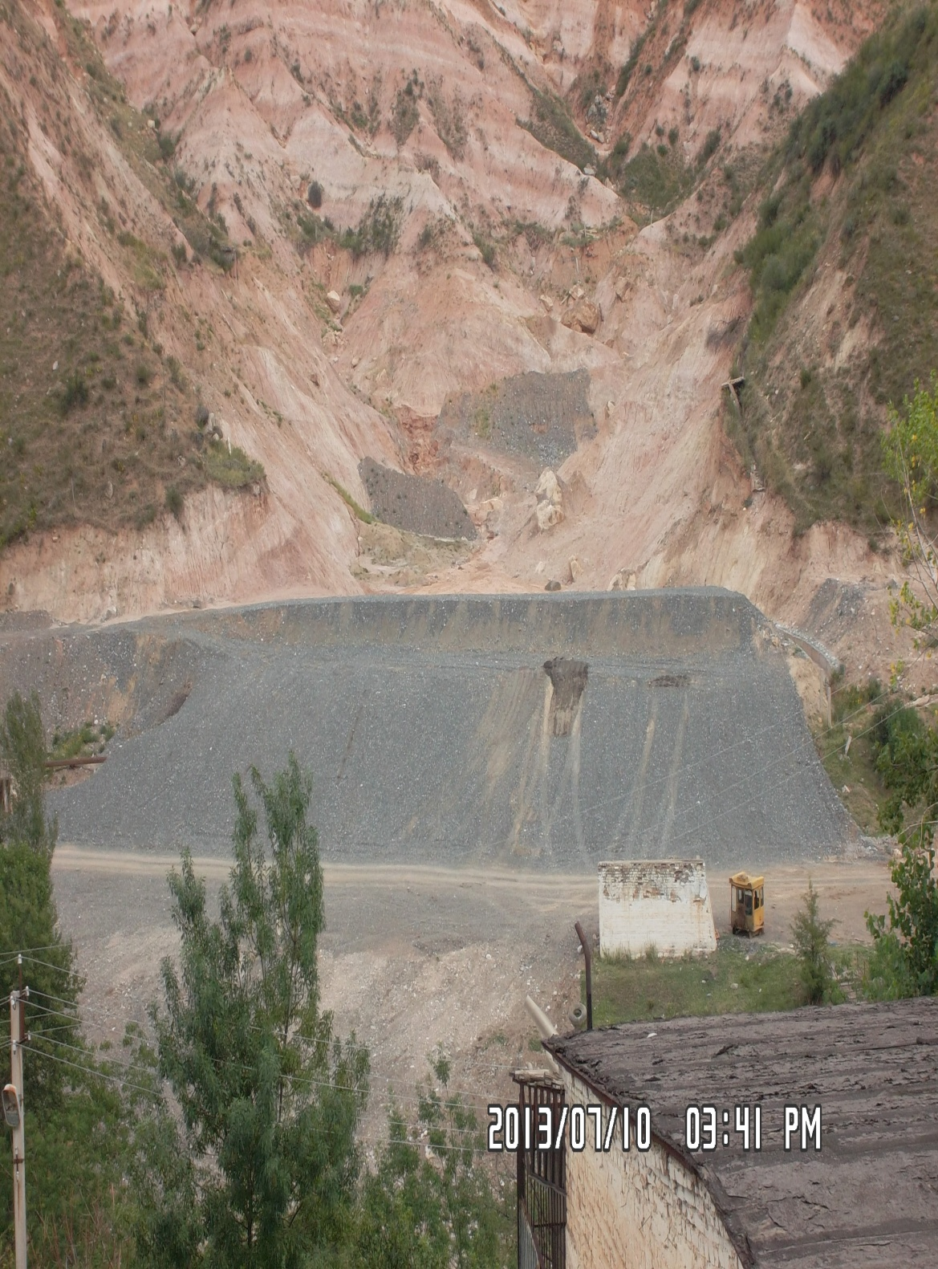
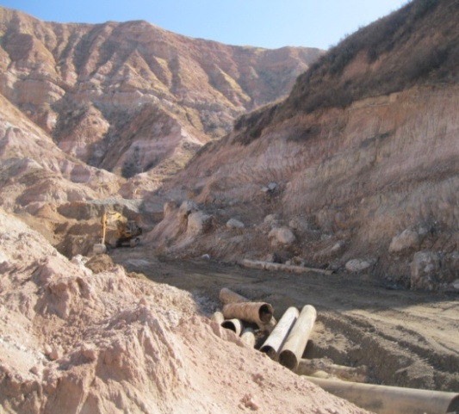
Перенос хвостохранилищ №3 на хвостохранилище №6,
перевезено 141 тыс. м3 хвостового материала.
Хвостохранилище №3

Slide 16
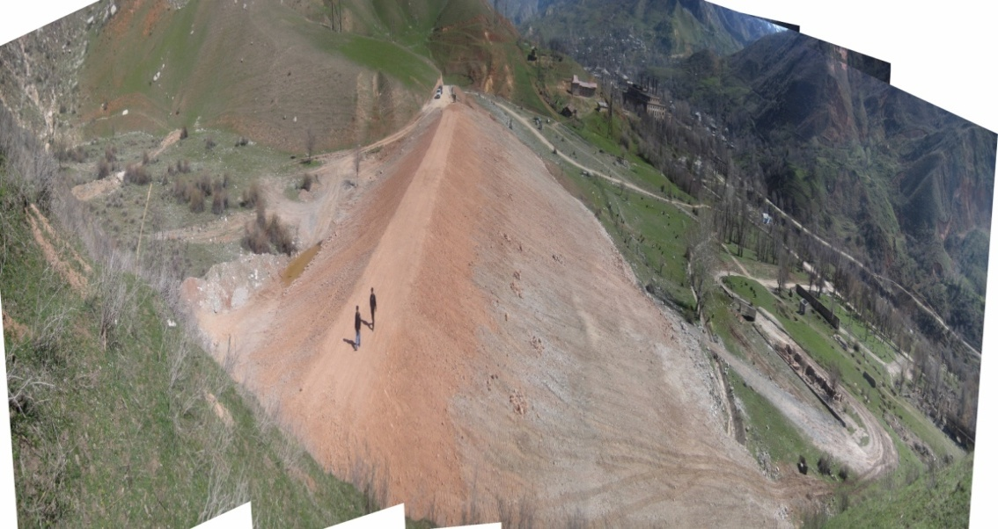
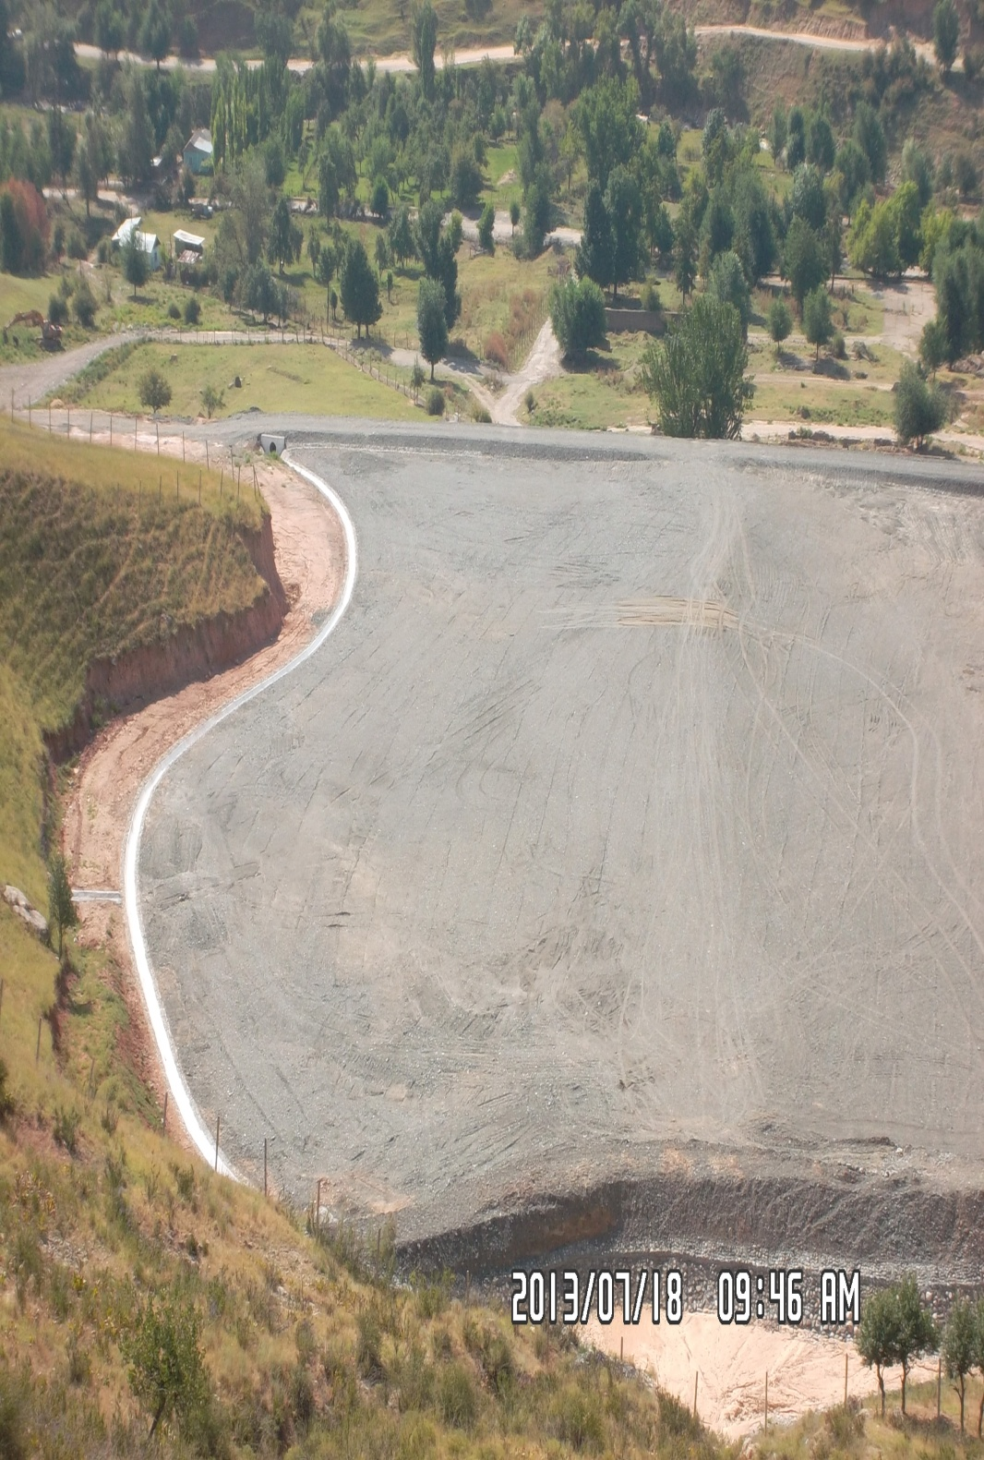
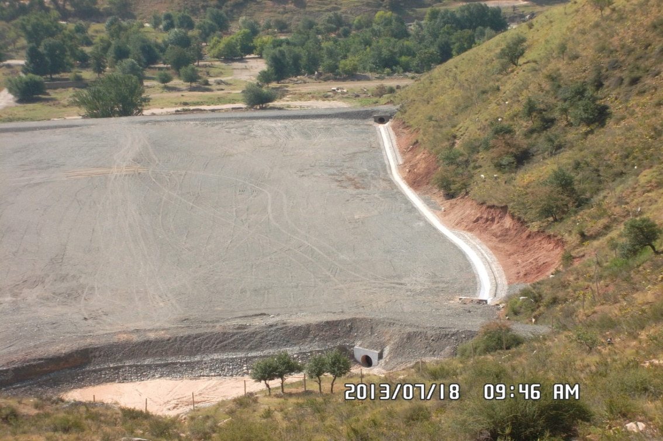
Состояние хвостохранилища №6 после переноса хвостохранилища №3.

Slide 17
Проблемы хвостохранилищ г.Майлуу-Суу
Жители поселка Кок-Таш с населением более 5 тыс. человек, проживающие ниже опасных урановых объектов потребляют воду для питья содержащую мышьяк, уран и другие долгоживущие радионуклиды.
В городе Майлуу-Суу остаются шахты, промышленные площадки горно-химических комбинатов относящиеся к бывшим урановым производствам, а также горные отвалы и хвостохранилища которые оказывают негативное влияние на окружающую среду и население проживающие в непосредственной близости от этих объектов. Объекты, с остатками урановых отходов размещенные в горной местности активно подвержены горным обвалам, возникающим от землетрясений, селевым потокам, ветряным и водным эрозиям почв. Расположение таких объектов вблизи трансграничных водных артерий порождает экологические проблемы не только для нашей страны, но и для приграничных территорий соседних государств.Текущее состояние многих хвостохранилищ приводит к постепенному загрязнению почвы и грунтовых и речных вод, следствием чего являются долгосрочные последствия, выраженные во вредном воздействии на здоровье и состояние окружающей среды.

Slide 18
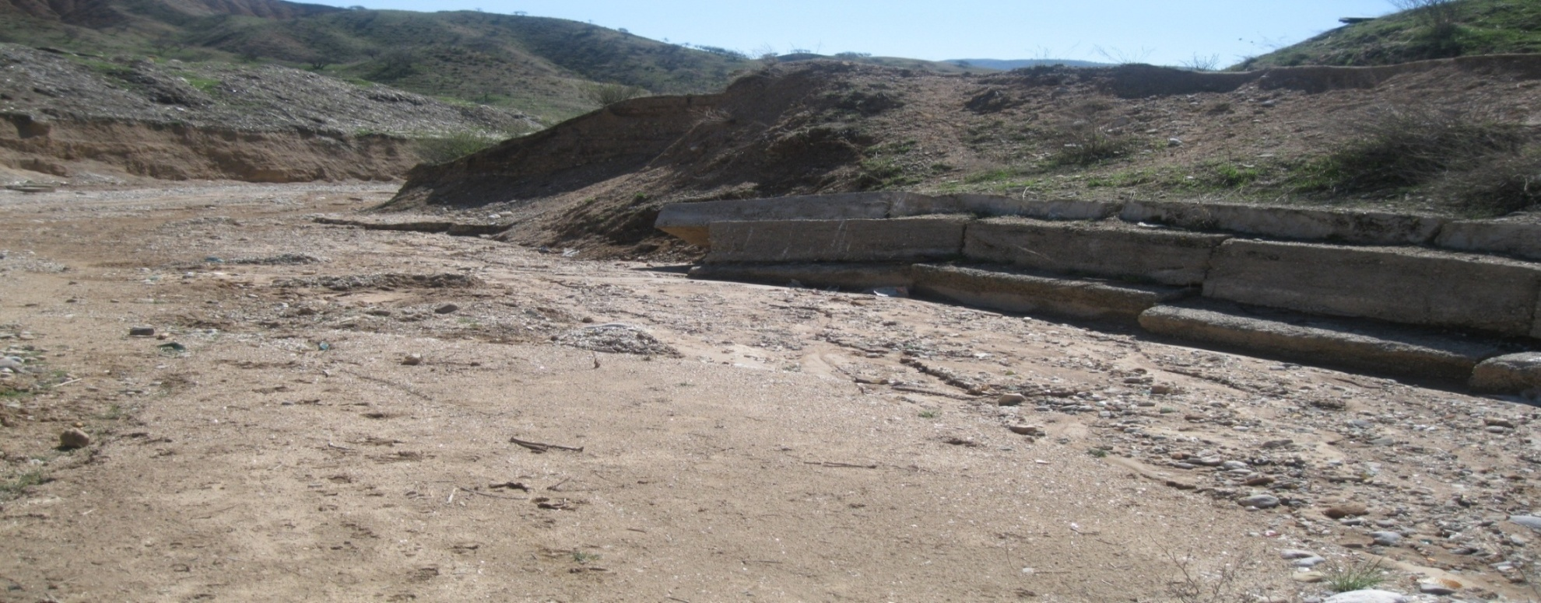
Проблемы хвостохранилищ г. Майлуу-Суу
Хвостохранилище №23
Река Айлампа-Сай
Хвостохранилище №1
Хвостохранилище №1
Хвостохранилище было повреждено или минимум в состоянии риска в связи с паводками на реке. Берегоукрепительные сооружения были сильно подмыты и разрушены.
Необходимо долгосрочное стабильное перепрофилирование дамбы и долговечное покрытие с учетом переноса хвостохранилища №23.

Slide 19
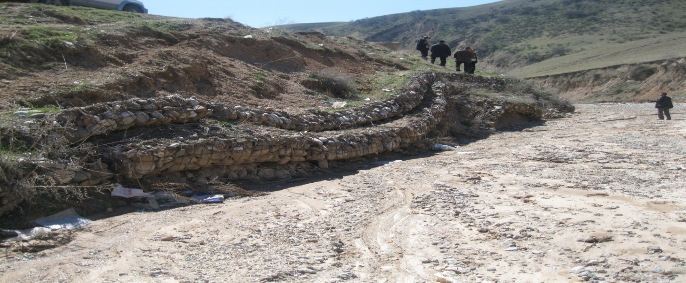
Проблемы хвостохранилищ г.Майлуу-Суу
Хвостохранилище №2.
Река Айлампа-Сай
Река Айлампа-Сай. Паводками на реке, берегоукрепительные сооружения хвостохранилища сильно подмыты и разрушены габионы.
Река проходит непосредственно рядом с телом хвостохранилища №2: берегоукрепительная система сузила русло реки на несколько метров, что порождает в свою очередь высокие скорости течения во время паводков (селя).
Необходимо перенос на безопасное место .

Slide 20
Проблемы хвостохранилищ г.Майлуу-Суу
Хвостохранилище №4
Река Айлампа-Сай
Река Айлампа-Сай. Хвостохранилище было повреждено или минимум в состоянии риска в связи с паводками на реке. Ранее установленные берегоукрепительные сооружения были сильно подмыты и разрушены.
Необходима срочная рекультивация и долгосрочное стабильное перепрофилирование дамбы и долговечное покрытие.

Slide 21
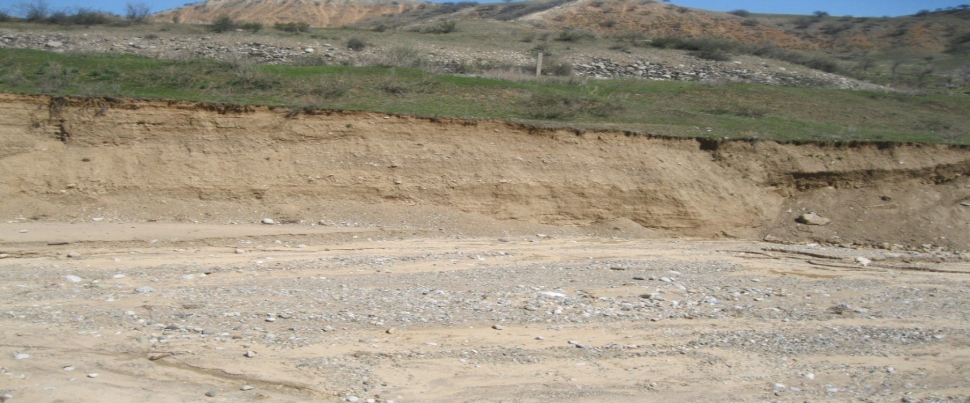
Проблемы хвостохранилищ г.Майлуу-Суу
Хвостохранилище №13
Река Айлампа-Сай. Дамба и другие инженерные сооружения, защищающие хвостохранилище, разрушены и смыты селевыми потоками, паводками.
Необходимо срочное перепрофилирование и строительство дамбы и рекультивация системы покрытия.

Slide 22
п.Шекафтар
В поселке Шекафтар имеются 8 горных отвалов с объемом 700 тыс. м³ слаборадиоактивных горных пород и некондиционных руд (урановая руда). Годы эксплуатации 1946-1967.
Все отвалы расположены в непосредственной близости к жилым домам и школе. Средняя мощность экспозиционной дозы гамма- излучения составляет 60-100 мкР/час, на аномальных участках – до 184 мкР/час. Отвалы не рекультивированы, отсутствие растительности на поверхности способствует развитию ветровой эрозии и поверхностному смыву материала отвалов и разносу их на территорию поселка. Положение усугубляется еще тем, что отвалы горнорудного производства используются местным населением в качестве строительного материала.

Slide 23
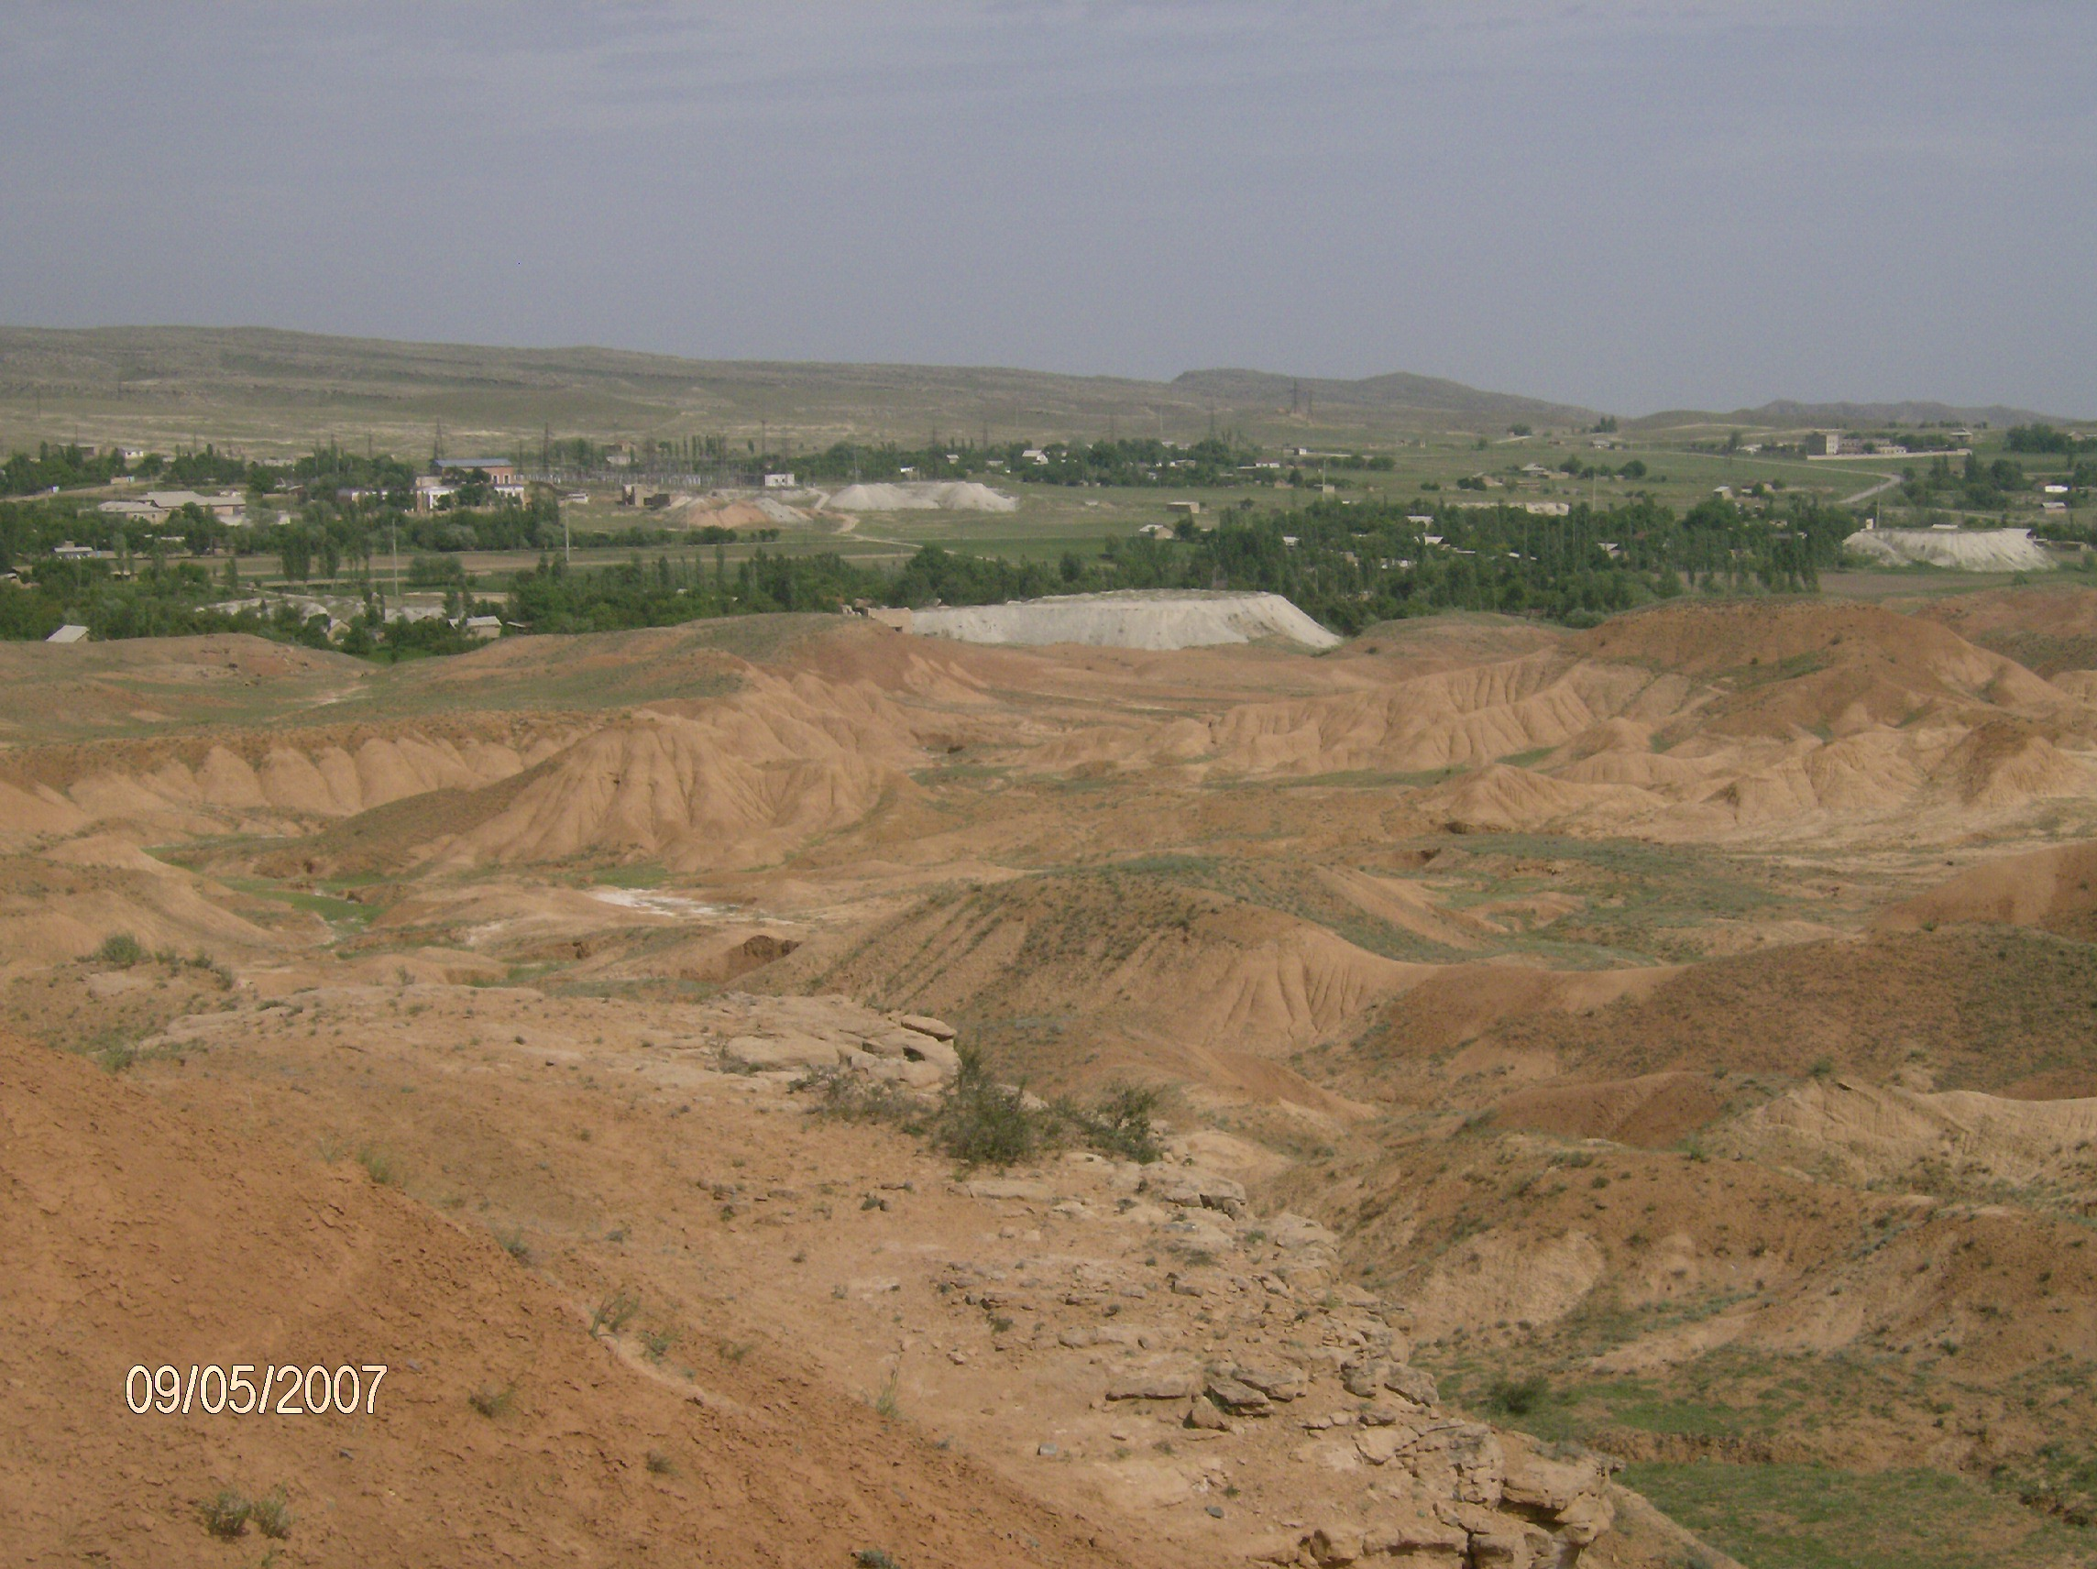
Проблемы горных отвалов п.Шекафтар
отвалы
Необходимо перенос и рекультивации горных отвалов.
Фото №2

Slide 24
п.Сумсар
В поселке расположены 3 хвостохранилища с общим объемом 4,1 млн. м3. содержащих соли тяжелых металлов. Хвостохранилища №1 и №2 законсервированы, хвостохранилище №3 не рекультивировано. Годы эксплуатации 1952-1957.
Хвостохранилища являются источником систематического загрязнения реки Сумсар солями тяжелых металлов (свинец, цинк, кадмий и сурьма) и переноса отходов на территорию Республики Узбекистан. При атмосферных осадках происходит разложение сульфидов тяжелых металлов. Приняв растворимую форму сульфиды загрязняют поверхностные водотоки, являющиеся источниками питьевого водоснабжения для местного населения. Содержание в воде реки Сумсар – по марганцу ПДК превышает в 9 раз, по кадмию – в 320 раз.
В феврале-марте 1994 года после выпадения аномально большого количества осадков, гидротехнические сооружения хвостохранилища № 1 были разрушены и значительная часть хвостового материала была вымыта в реку Сумсар. Процесс продолжается и по сей день. Также из-за отсутствия эксплуатации, селеотводные каналы хвостохранилища №2 заилены, что может привести к разрушению защитного слоя объекта. На хвостохранилище №3 отсутствие защитного покрытия приводит к ветровой эрозии.

Slide 25
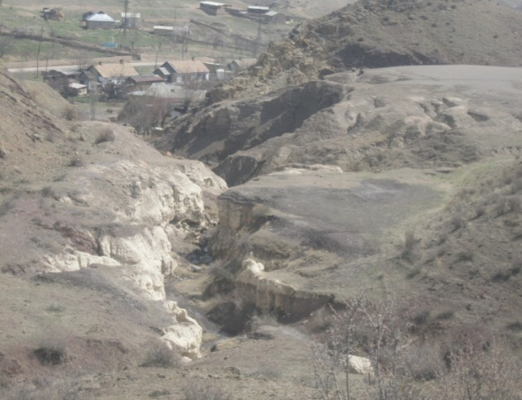
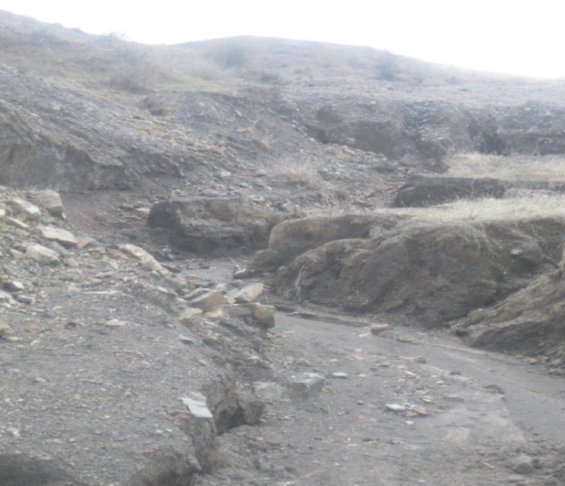
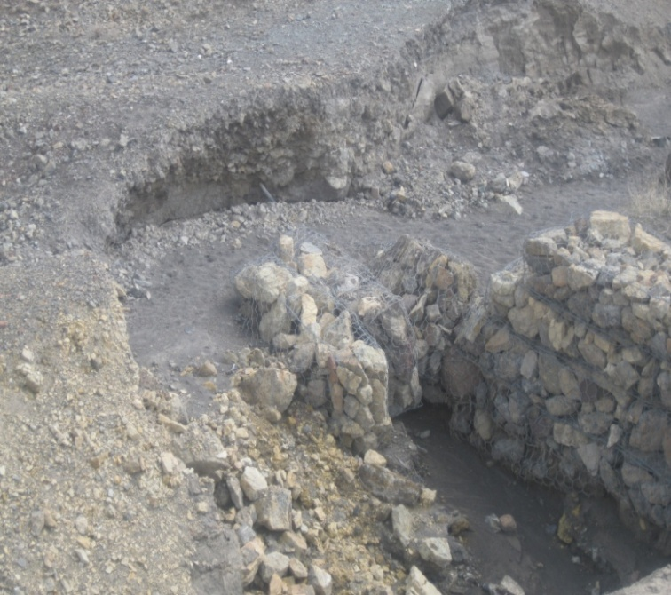
Проблемы хвостохранилищ п.Сумсар
Хвостохранилище №1
Период эксплуатации: 1950-1978 г.г.
В настоящее время гидротехнические сооружения и дамба хвостохранилища №1 разрушены, происходит интенсивная эрозия намывной дамбы хвостохранилища №2, вынос хвостового материала в реку Сумсар, далее в Ферганскую долину.
Хвостохранилище №2

Slide 26
Нарынская область
п. Мин-Куш
В этом регионе расположено 4 хвостохранилища и 4 горных отвала с радиоактивными материалами с общим объемом 2 млн. м³ и 2 рудных склада.
Рудный комплекс эксплуатировался с 1963 по 1969 годы. После закрытия уранового производства все хвостохранилища были законсервированы.
В настоящее время происходит разрушение защитных сооружений. Часть железобетонных конструкций обводного канала разрушена. Произошла неравномерная осадка поверхности хвостохранилища и образовались локальные замкнутые понижения, не обеспечивающие сток поверхностных вод. Защитное покрытие местами нарушено раскопками населения, ограждения и запрещающие знаки разрушены.
Особую тревогу вызывает обстановка в районе хвостохранилища Туюк-Суу, где возникла угроза схода оползня с образованием подпрудного озера, которое по мере заполнения будет угрожать устойчивости хвостохранилища и приведет к его размыву и выносу хвостового материала в реку Кокомерен и через Токтогульское водохранилище по реке Нарын в реку Сыр-Дарыя. Необходимо проведение полной реабилитации хвостохранилища.
14 марта 2008 года на 2-м заседании Совета по сотрудничеству в области использования атомной энергии в мирных целях при Интеграционном Комитете ЕврАзЭС (далее-Совет), Госкорпорацией «Росатом» была представлена инициатива по разработке проекта Межгосударственной целевой программы «Рекультивация территорий государств-членов ЕврАзЭС, подвергшихся воздействию уранодобывающих производств» (далее – проект МГЦП).

Slide 27
Реализуемые проекты
п. Мин-Куш: - Программа ЕврАзЭС, 13,6 млн. $ (2013-2018 гг)
п. Каджисай: - Программа ЕврАзЭС , 2,4 млн. $ (2013 -2015 гг)

Slide 28
В результате объединения усилий и создания общих систем обеспечения радиационной безопасности государств-членов ЕврАзЭС Госкорпорацией «Росатом», Федеральным медико-биологическим агентством (ФМБА России) совместно с Межгосударственной Рабочей группой государств-членов ЕврАзЭС (в том числе и сотрудниками МЧС КР) разработан проект МГЦП.
В рамках данного проекта МГЦП предусматривается проведение рекультивации хвостохранилищ Кыргызской Республики в поселках Мин-Куш и Каджи-Сай, а также хвостохранилища Табошар Республики Таджикистан с общей стоимостью 1 млрд. 155 млн. 971 тыс. 032 рос. рублей. По последним уточненным данным для рекультивации хвостохранилищ п.Мин-Куш предусматриваются 422,0 млн. рублей и на хвостохранилище Каджи-Сай предусматриваются - 78,0 млн. рублей.
5 апреля 2012г. в г.Москва подписана и утверждена Межгосударственная целевая программа «Рекультивация территорий государств-членов ЕврАзЭС, подвергшихся воздействию уранодобывающих производств». Сроки реализации Программы 2013-2018гг.
Кыргызская Республика, к сожалению, не в состоянии в одиночку решить данную проблему, которая была создана международной обстановкой 40-60 годов прошлого века, в связи с чем, понимая важность решения данной проблемы, Правительство и Министерство чрезвычайных ситуаций Кыргызской Республики, проводят активное сотрудничество с международными организациями (Всемирный Банк, Азиатский Банк Развития, ОБСЕ, ПРООН и др.), Россией, соседними республиками и дальним зарубежьем с целью привлечения внимания международных организаций, инвестиций и грантов для проведения реабилитации и рекультивации, законсервированных хвостохранилищ.
Первый этап 2013-2016 гг. - исследовательские, инженерно-изыскательские и проектные работы.
Второй этап 2017-2018 гг. – проведение рекультивационные работы и строительно-монтажных работ в районах рекультивации хвостохранилищ в пгт.Мин-Куш и Каджи-Сай.

Slide 29
Проблемы хвостохранилищ п.Мин-Куш
Министерство чрезвычайных ситуаций Кыргызской Республики совместно с Научно-инженерным центром «Геоприбор» Национальной академии наук Кыргызской Республики ведет мониторинг динамики оползня.
В 2004, 2008, 2010 годах были выполнены инженерно-геологические и геофизические исследования правобережного оползня с целью оценки возможных воздействий на устойчивость и целостность хвостохранилища и, организован режимный мониторинг оползневых смещений с целью заблаговременного оповещения об угрозе схода (разгрузки) оползня и своевременной реализации мер по снижению риска разрушения хвостохранилища.
Notes:
МЧС совместно с Научно-инженерным центром «Геоприбор» НАН КР ведется мониторинг динамикой оползня.
В 2004, 2008, 2010 годах были выполнены инженерно-геологические и геофизические исследования правобережного оползня с целью оценки возможных воздействий на устойчивость и целостность хвостохранилища и организован режимный мониторинг оползневых смещений с целью заблаговременного оповещения об угрозе схода (разгрузки) оползня и своевременной реализации мер по снижению риска разрушения хвостохранилища.

Slide 30
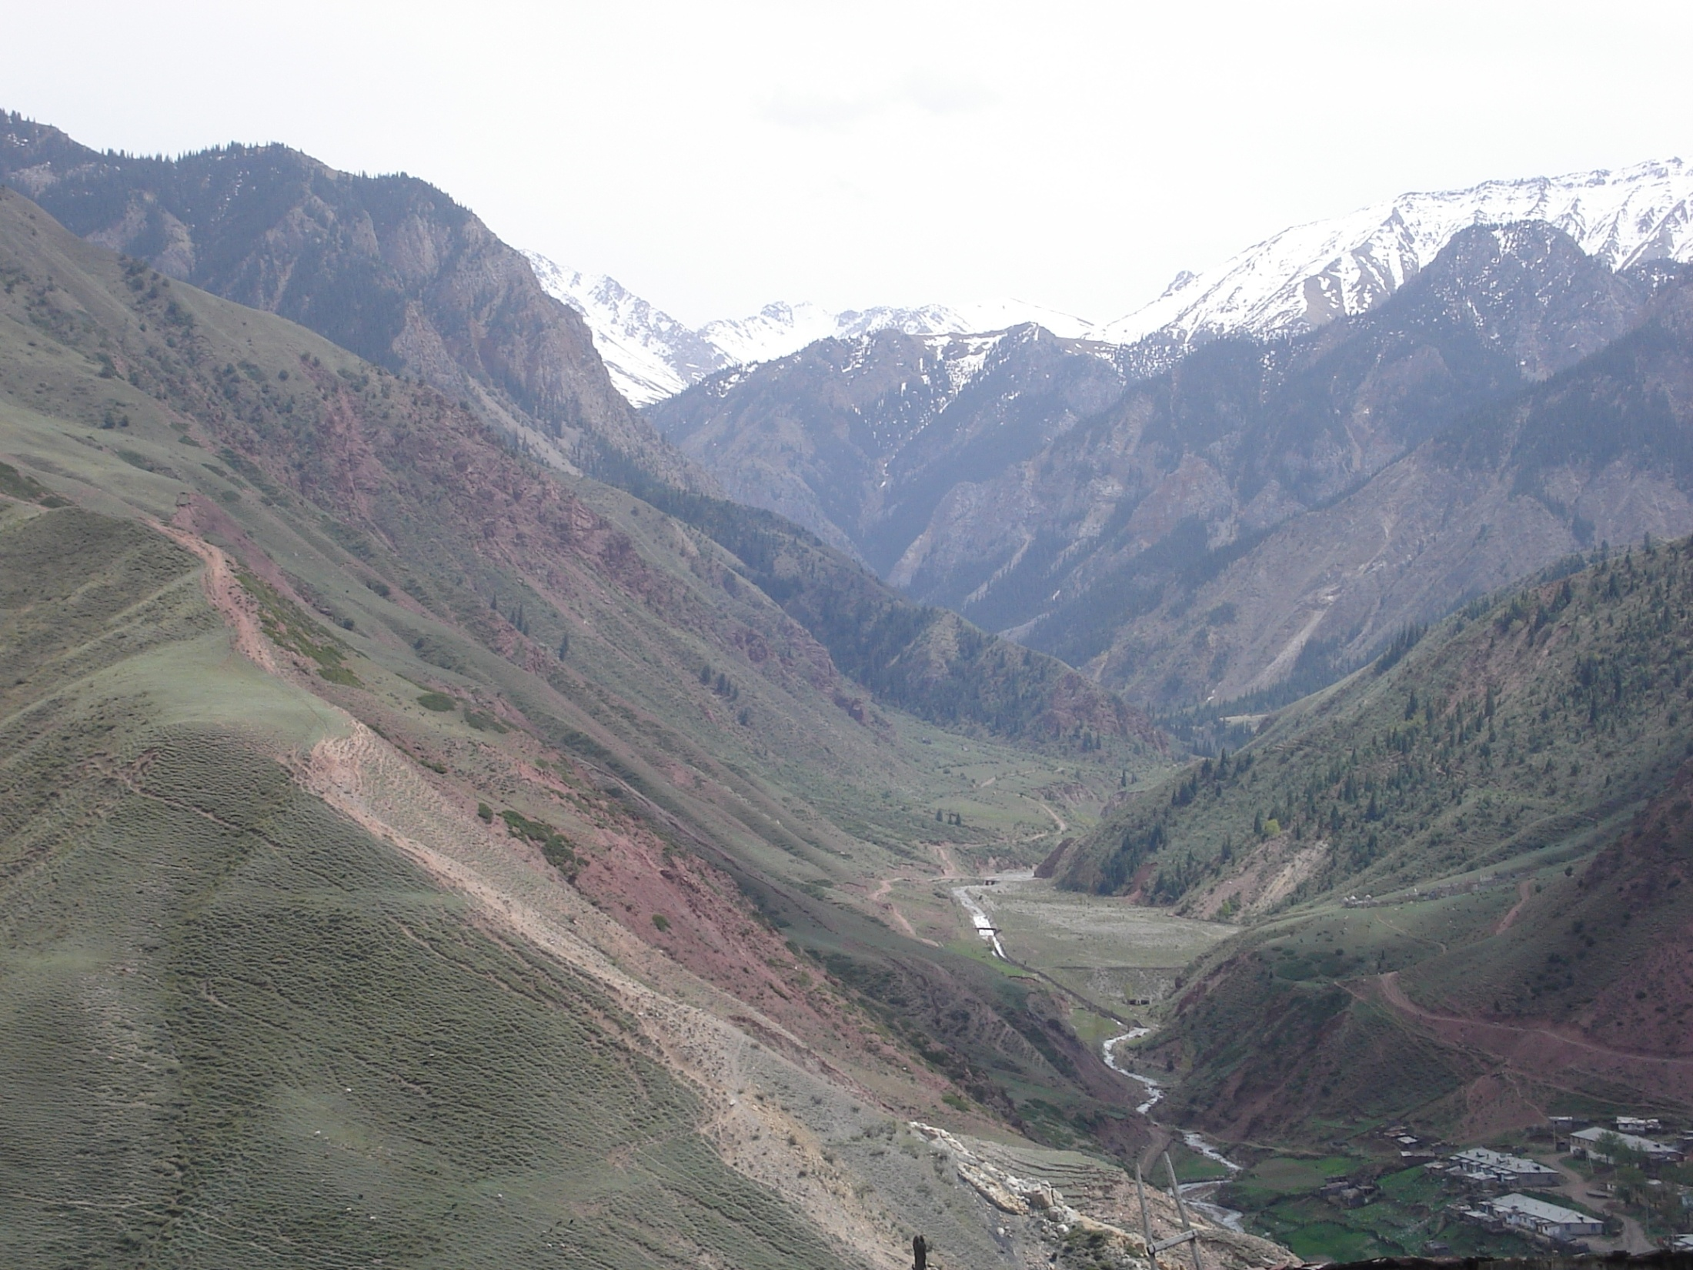

Моделирование схода оползня, образования
подпрудного озера и прорыва дамбы
Зона возможного поражения селевым потоком
и радиоактивного загрязнения
Хвостохранилище «Туюк-Суу»
Озеро с высотой
плотины 25-30 метров
Оползневой завал
оползень
П. МИНКУШ

Slide 31
Иссык-Кульская область
п.Каджи-Сай
Хвостохранилище расположено в 3-х километрах к востоку от п.Каджи-Сай, в 1,5 км к югу от побережья озера Иссык-Куль. Годы эксплуатации 1948-1967. Объем хвостохранилища с радиоактивными отходами составляет 400 тыс. м³ (радионуклиды уранового ряда).
В настоящее время поверхностными водами размываются прилегающие к хвостохранилищу склоны рельефа, основание золоотвала и защитное покрытие поверхности хвостохранилища. Ограждения хвостохранилища разрушены, сеть мониторинга подземных вод отсутствует. Имеется высокий риск попадания радиоактивных отходов в озеро Иссык-Куль. Необходимо проведение полной реабилитации хвостохранилища. По проекту МГЦП предусматривается выделение средств для реабилитации в 2013-2018гг. В рамках данного проекта МГЦП предусматривается проведение рекультивации хвостохранилища Каджи-Сай - 78,0 млн. рублей.

Slide 32
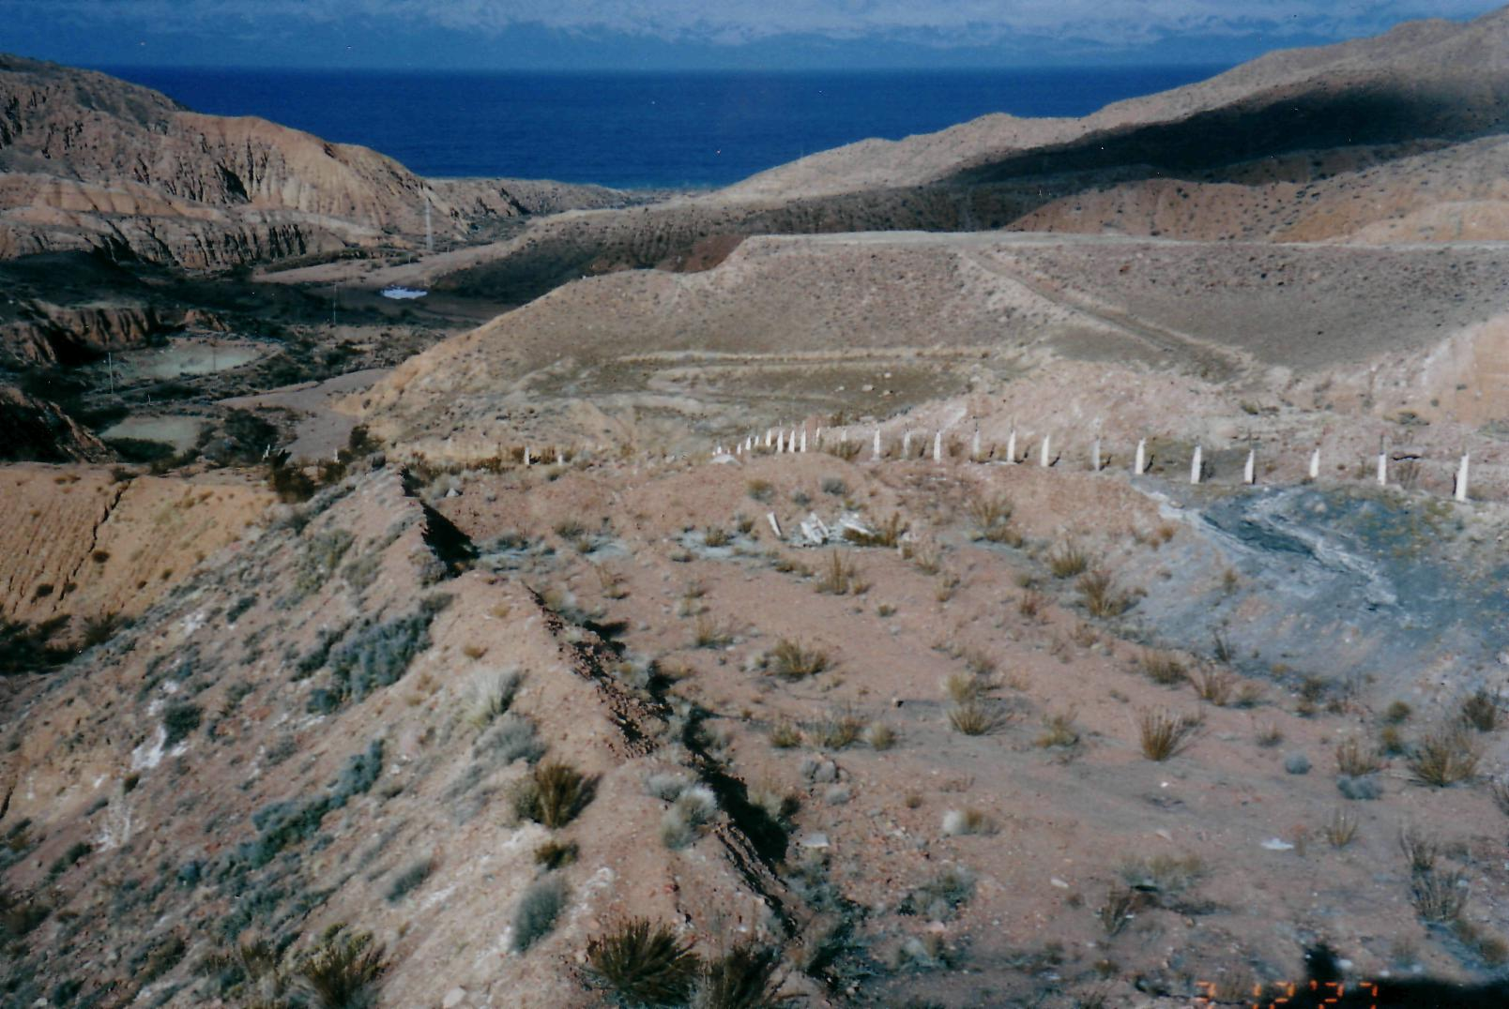
Проблемы хвостохранилища п.Каджи-Сай
Каджи-Сайское Хвостохранилище
В настоящее время, поверхностными водами размываются прилегающие к хвостохранилищу склоны рельефа, основание золоотвала, защитное покрытие поверхности хвостохранилища.

Slide 33
Необходимые финансовые средства
Международными экспертами, а также национальными экспертами и специалистами Министерства чрезвычайных ситуаций Кыргызской Республики, занимающимися вопросами, связанными с радиоактивными отходами, была произведена оценка состояния и проведения реабилитации и рекультивации хвостохранилищ и горных отвалов.
Ориентировочная стоимость первоочередных рекультивационных и реабилитационных работ только на хвостохранилищах, предусмотренных Программой, составляет более 47 млн. долларов США, в том числе:
1. г.Майлуу-Суу, хвостохранилища, оползни - 22 млн. долл. США
2. пгт.Мин-Куш, хвостохранилища -14 млн. долл. США
3. п.Каджи-Сай, хвостохранилище - 2,6 млн. долл. США
4. п.Шекафтар, горные отвалы - 1,5 млн. долл. США
5. п.Сумсар, хвостохранилища - 5,0 млн. долл. США
6. п.Кан, хвостохранилища - 2,0 млн. долл. США

Slide 34
Спасибо
за внимание!

